Slide 1
Холокост

Slide 2
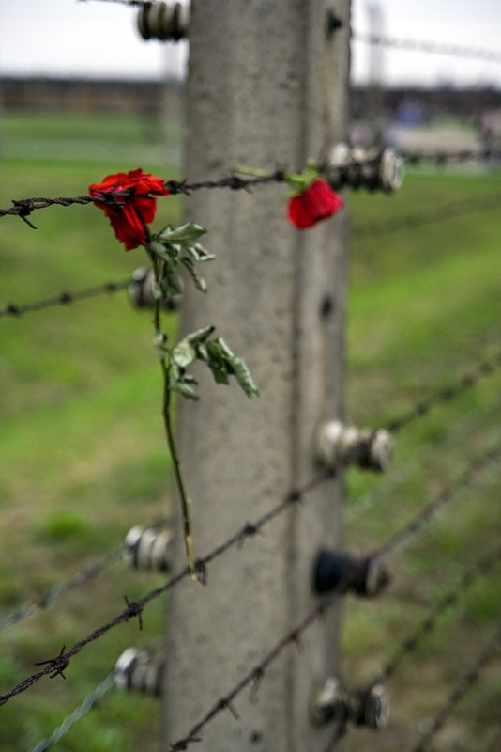
Холокост – одна из глобальных катастроф ХХ века, поставившая под сомнение нравственные устои людей, давшая злу силу к дальнейшему распространению по Планете.

Slide 3
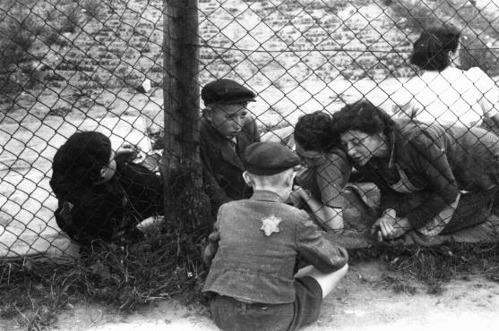
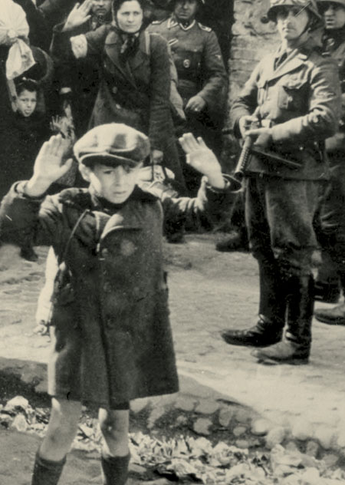
Холокост
геноцид еврейского народа нацистами и их пособниками в1933 - 1945 гг.
Холокост ( из др.-греч. λοκαστος — «всесожжение») — систематическое преследование и истребление немецкими нацистами и коллаборационистами из других стран миллионов жертв нацизма: почти трети еврейского народа и многочисленных представителей других меньшинств, которые подвергались дискриминации, зверствам и жестоким убийствам

Slide 4
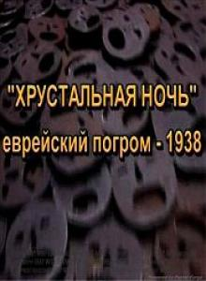
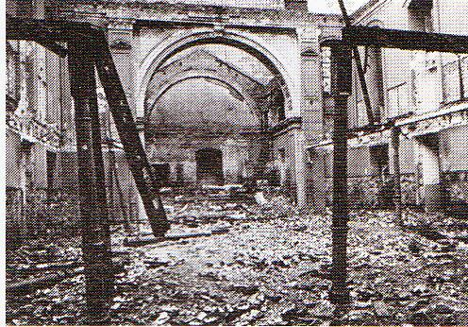
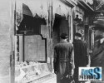
1938
Ноябрь. В ночь с 9 на 10 ноября самый большой погром евреев в Германии и Австрии, получивший название «Хрустальная ночь» из-за огромного количества разбитых витрин еврейских магазинов, разрушенных синагог. Гестапо арестовывает тысячи берлинских евреев и отправляет их в близлежащий лагерь Заксенхаузен.

Slide 5
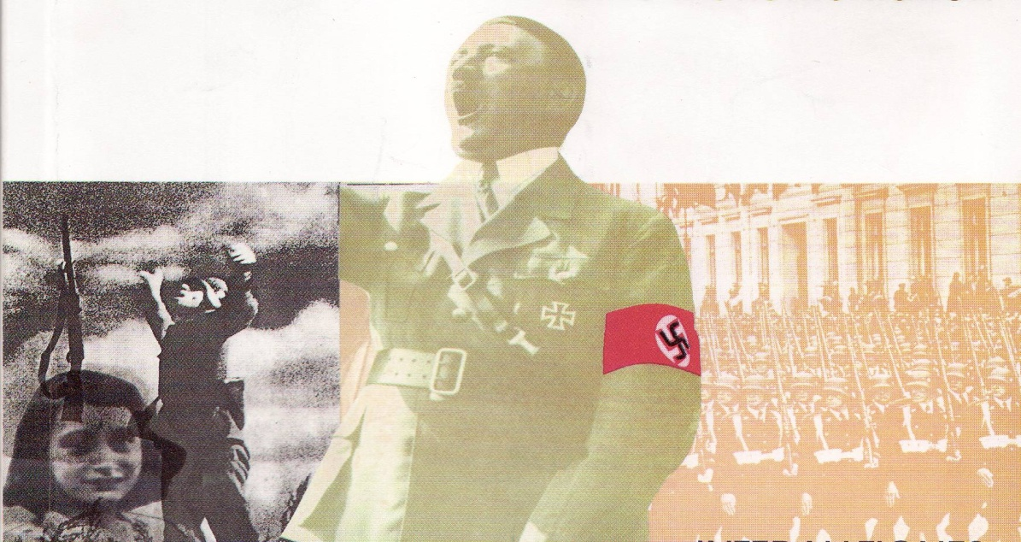
1933
30 января. Адольф Гитлер становится рейхсканцлером Германии.
формирование антисемитской политики нацизма.
политики массового уничтожения миллионов людей по национальному признаку,
оформление государственного антисемитизма в нацистской Германии
(создание из евреев образа внутреннего и внешнего врага»)

Slide 6
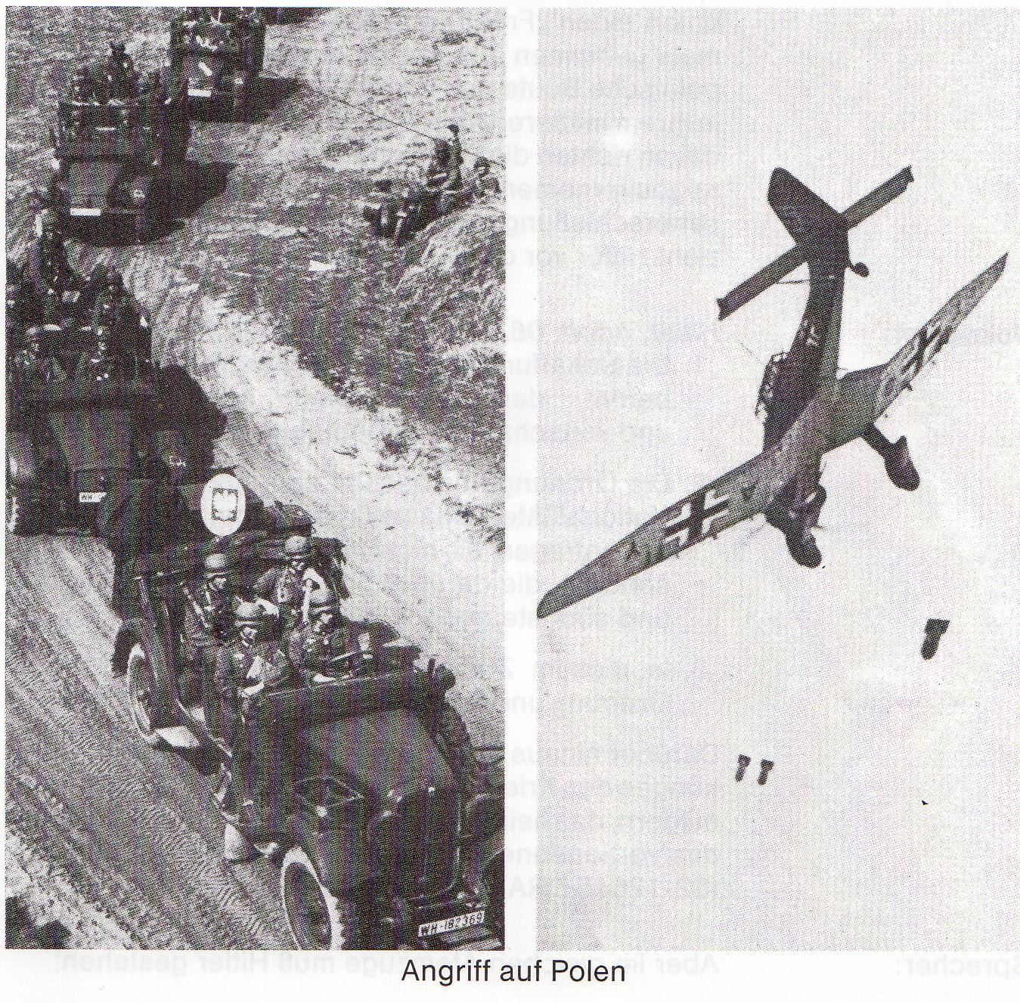
1939
1 сентября. Фашистская Германия нападает на Польшу. Начинается Вторая Мировая Война.

Slide 7
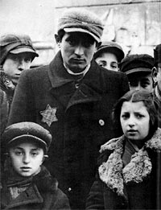
1939
30 января. Гитлер в своей речи в рейхстаге объявил о том, что главной целью является не только искоренение большевизма на земле, но и уничтожение еврейской расы в Европе.

Slide 8
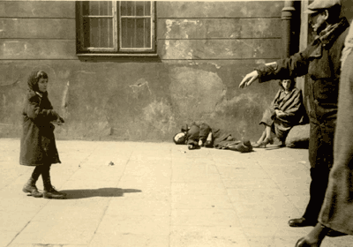
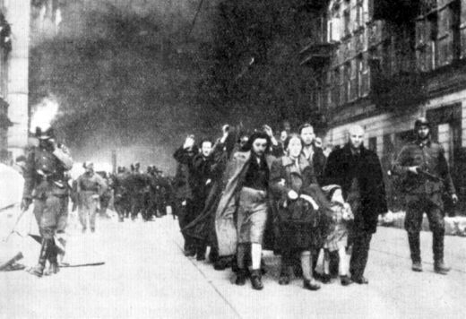
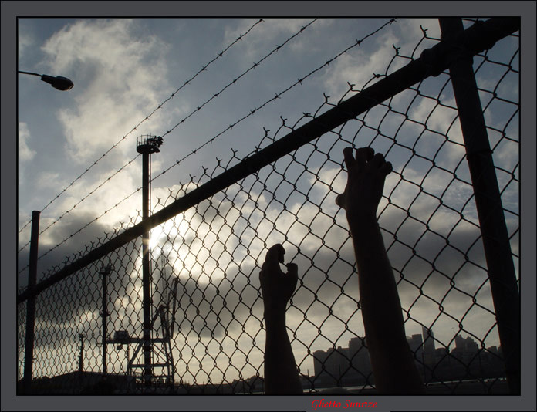
Для контроля над еврейским населением, а также для облегчения их дальнейшей депортации немцы и их союзники создавали гетто, пересылочные лагеря и лагеря принудительного труда, которые действовали в течение всей войны.

Slide 9
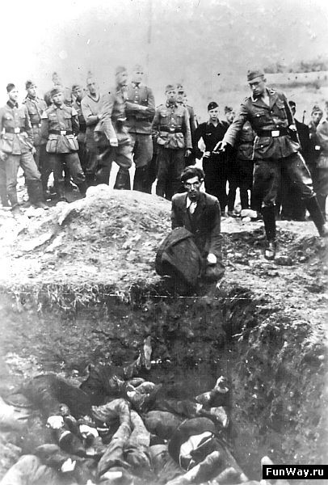
Около трех миллионов евреев – половина всех жертв Холокоста – были гражданами СССР.
Именно на территории нашей страны чудовищная практика нацистского геноцида нашла свое первое массовое применение.
Людей уничтожали без газовых камер и крематориев, не в лагерях смерти, а практически не скрывая свои преступления от местных жителей.

Slide 10
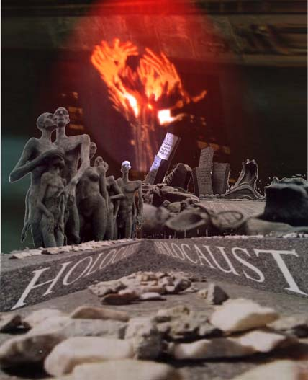
Миллионы людей были убиты и не имеют могил, никто их не хоронил, они стали дымом и пеплом…
27 января Организация Объединенных Наций, большинство стран мира отмечают Международный день памяти жертв Холокоста
19 апреля 1943 г. День восстания в Варшавском гетто ежегодно проводится в Москве с 1992 г. Этот День отмечает весь цивилизованный мир. Для России он особенно важен в обстановке обострения ксенофобии, расизма, антисемитизма.

Slide 11
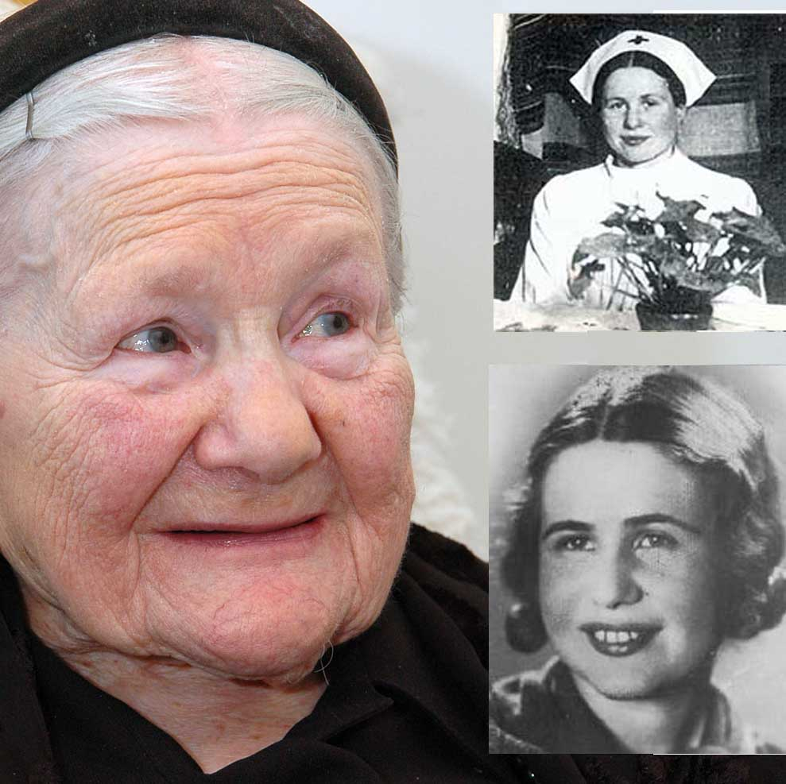
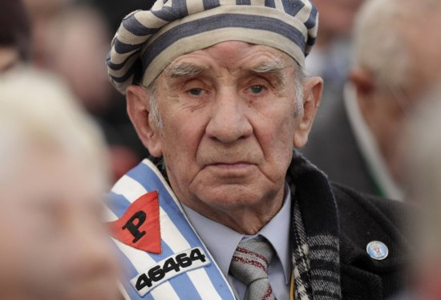
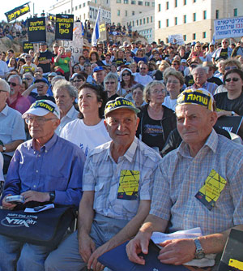
Через ужасы гетто и нацистских лагерей смерти прошло бесчисленное множество мужчин, женщин и детей, которым, тем не менее, удалось выжить. Все они хотят донести до каждого из нас важнейшую мысль - мысль о триумфе человеческого духа
в решительном стремлении человечества предотвратить геноцид и другие тяжкие преступления

Slide 12
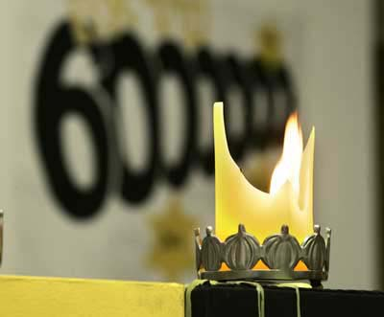
6 000 000 жертв немыслимого в истории уничтожения людей только за принадлежность еврейской нации!
Преднамеренная попытка полного истребления целой нации , включая мужчин, женщин и детей, приведшая к уничтожению 60 % евреев Европы и около трети еврейского населения мира.
Кроме того, были уничтожены так же от четверти до трети цыганского народа,
подвергались тотальному истреблению также чернокожие граждане Германии, душевнобольные и нетрудоспособные

Slide 13
Места массовых расстрелов:
Бабий Яр в Киеве, Богдановка в Николаевской области, Дробицкий яр в Харькове (Украина)
Минск, Витебск, Гомель, Бобруйск, Могилев
( Белоруссия)
Крым.

Slide 14
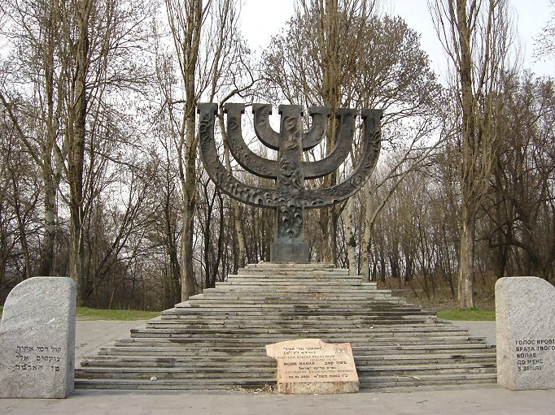
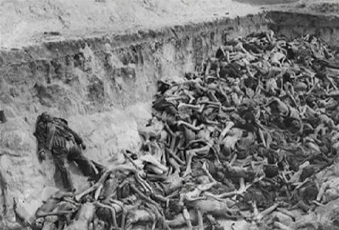
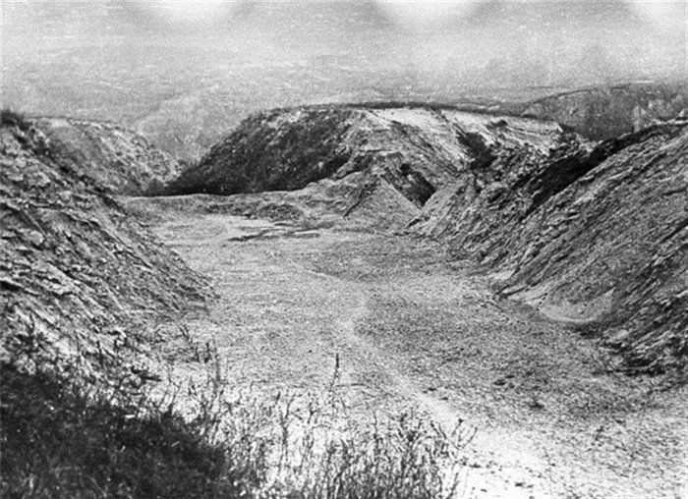
Во время Великой Отечественной войны немецкие войска, занявшие Киев 19 сентября 1941 года, использовали Бабий Яр как место массовых расстрелов.
Бабий яр

Slide 15
Праведники народов мира
В годы оккупации населенного пункта Ивня:
имеется факт злодеяний оккупантов:
Холокост (Шоа) - 28.01.1942год. Хладнокровно убито 32 человека еврейской национальности. Два человека были спасены жительницей Барановой Полиной Алексеевной, которая прятала от расправы еврейских девушек.
По состоянию на 1 января 2009 года по данным института Яд ва-Шем установлено 22765 спасателей, которым присвоено почетное звание « Праведник мира»

Slide 16
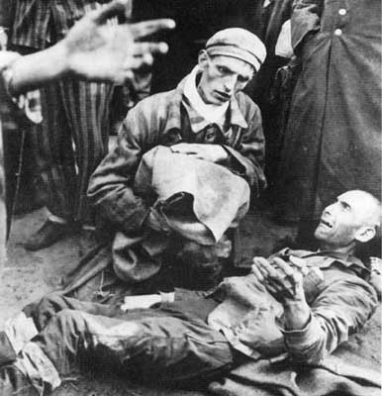
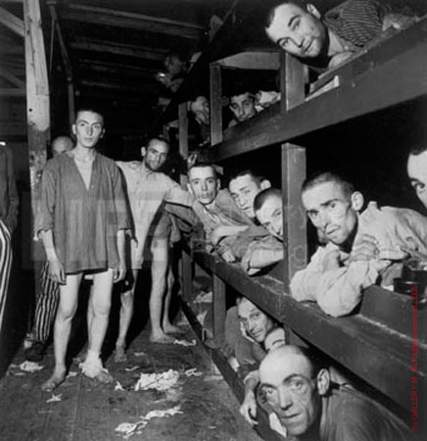
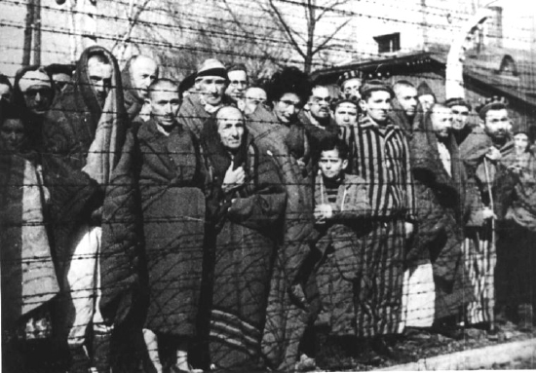
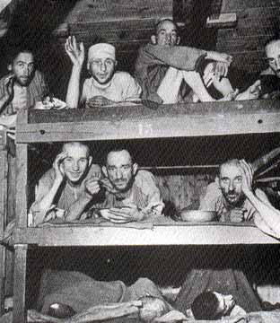
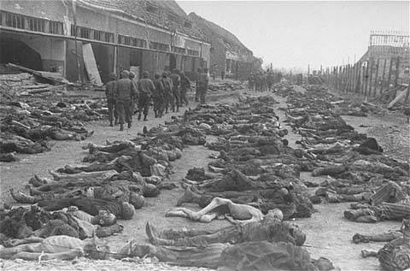

Slide 17
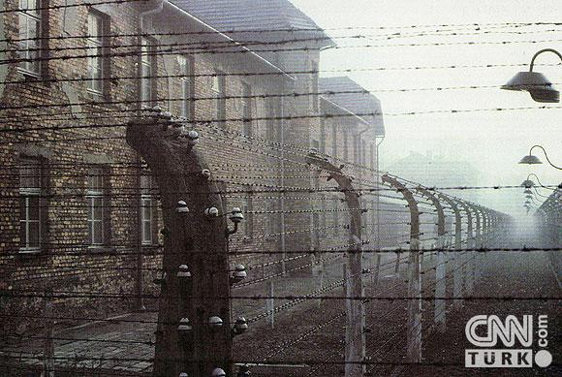
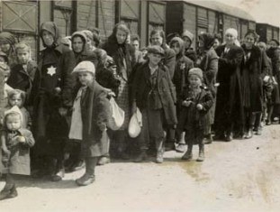
В январе 1942 года в пригороде Берлина, Ванзее, состоялась конференция, на которой гитлеровскими нацистами было принято «окончательное решение» еврейского вопроса, что означало тотальное уничтожение еврейского населения Европы.
С этого времени Освенцим стал «фабрикой смерти». Его узники были обречены на уничтожение голодом, тяжелой работой, «медицинскими» экспериментами, а также на немедленную смерть в результате расстрелов и удушья газом. Большинство узников погибло сразу же после прибытия без регистрации и обозначения лагерными номерами. Именно поэтому очень сложно установить точное число убитых

Slide 18
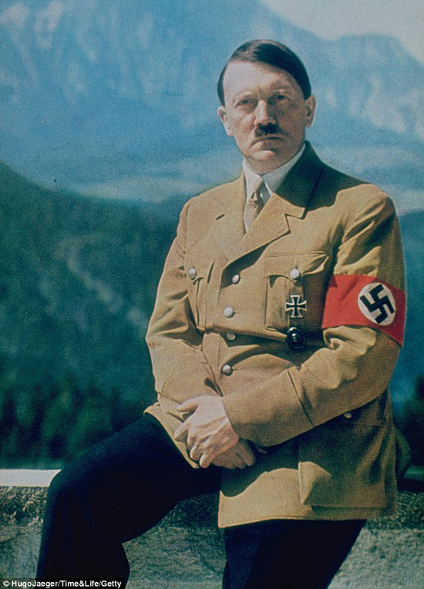

Slide 19
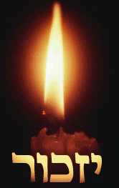
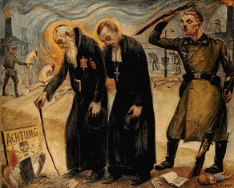
. Помни… Не забывай…
Сейчас, в начале XXI века, когда мир гудит от потрясений – национальных взрывов, религиозной нетерпимости, мы обязаны говорить о Холокосте – самом страшном проявлении античеловечности, заживо уничтожившем 6 миллионов людей.

